Slide 1
Medicinska škola Pula
Zagrebačka 30, Pula
www.ss-medicinska-pu.skole.hr

Slide 2
Smjerovi u kojima obrazujemo učenike:
Medicinska sestra opće njege / medicinski tehničar opće njege
Fizioterapeutski tehničar / fizioterapeutska tehničarka

Slide 3
Medicinska sestra opće njege / medicinski tehničar opće njege
Ishodi programa, učenici će znati:
pripremiti i provesti opću njegu u stručnom timu i/ili samostalno
profesionalnu etiku/ savjesnost
Imati i razvijati humani odnos prema korisniku zdravstvene skrbi.

Slide 4
Medicinska sestra opće njege / medicinski tehničar opće njege
2 godine općeobrazovno djela kurikuluma
3 godine strukovnog djela kurikuluma
5 godina obrazovanja
Nema pripravničkog staža niti stručnog ispita

Slide 5
Fizioterapeutski tehničar/ fizioterapeutska tehničarka
Ishodi programa, učenici će znati:
pomoći ozlijeđenim i bolesnim osobama u oporavku
sudjelovati u unapređenju zdravlja i ublažavanju boli
nadomjestiti funkcije u slučaju postojanja problema uzrokovanih tjelesnim ili psihološkim poremećajima

Slide 6
Fizioterapeutski tehničar / fizioterapeutska tehničarka
4 godine općeobrazovnog i strukovnog djela kurikuluma
1 godina pripravničkog staža i stručni ispit
Ukupno 5 godina prije početka samostalnog rada

Slide 7
Ustanove za izvođenje praktične nastave
OB Pula
Zavod za javno zdravstvo IŽ
Domovi za starije i nemoćne
Dječji vrtići
Škola za odgoj i obrazovanje
Centar za rehabilitaciju
Ustanova za zdravstvenu njegu u kući

Slide 8
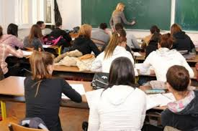
Općeobrazovni predmeti
Hrvatski jezik
Strani jezik
Latinski jezik
Matematika
Kemija
Biologija
Fizika
Povijest
Geografija
Tjelesna i zdravstvena kultura
Informatika
Vjeronauk / Etika
Izborni predmet (Građanski odgoj, Njemački jezik, Komunikacijske vještine)

Slide 9
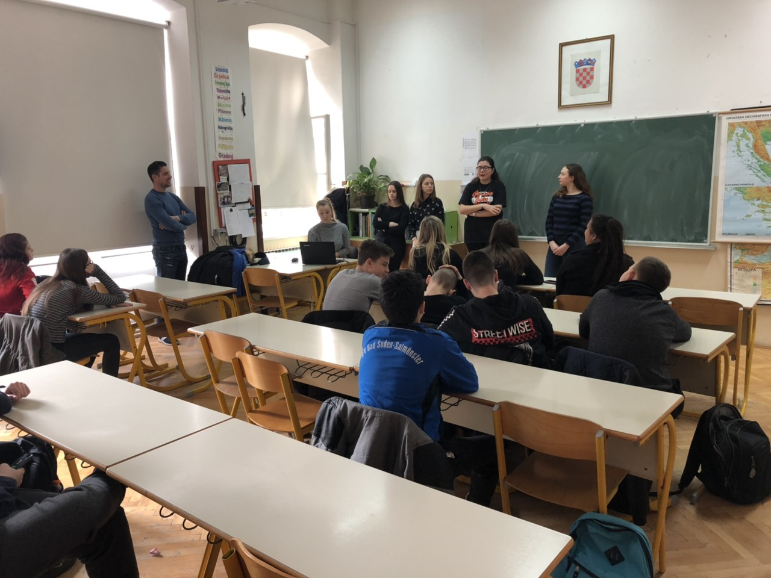
Projekti u kojima škola sudjeluje
Volontiranje u palijativnoj skrbi
Pokretom do zdravlja
Starost nije bauk
Zdravstvena pismenost
Ne bacajmo brašno!
NAŠE ŠKOLSKE I IZVANŠKOLSKE AKTIVNOSTI:

Slide 10
Festival znanosti
Hoditi i zdravi biti
Tjedan mozga
Putevima povijesti kroz grad Pulu

Slide 11
Proljetna akcija
uređenja škole i okoliša
Državno prvenstvo u badmintonu - Zadar
Mobilnost učenika
- Dublin, Irska
Međužupanijsko natjecanja iz Prve pomoći - Sljeme
Zavičajna nastava
World Skills Europe

Slide 12
Združena atletika u suradnji sa Školom za odgoj i obrazovanje Pula
Posjet Domu za starije i nemoćne osobe
Alfredo Štiglić
Školska ekskurzija
Padova-Gardaland -Verona
Dan u plavom –
dan svjesnosti o raku debelog crijeva
Obilježavanje Dana žena
Smotra e-medica
-Tuheljske Toplice

Slide 13
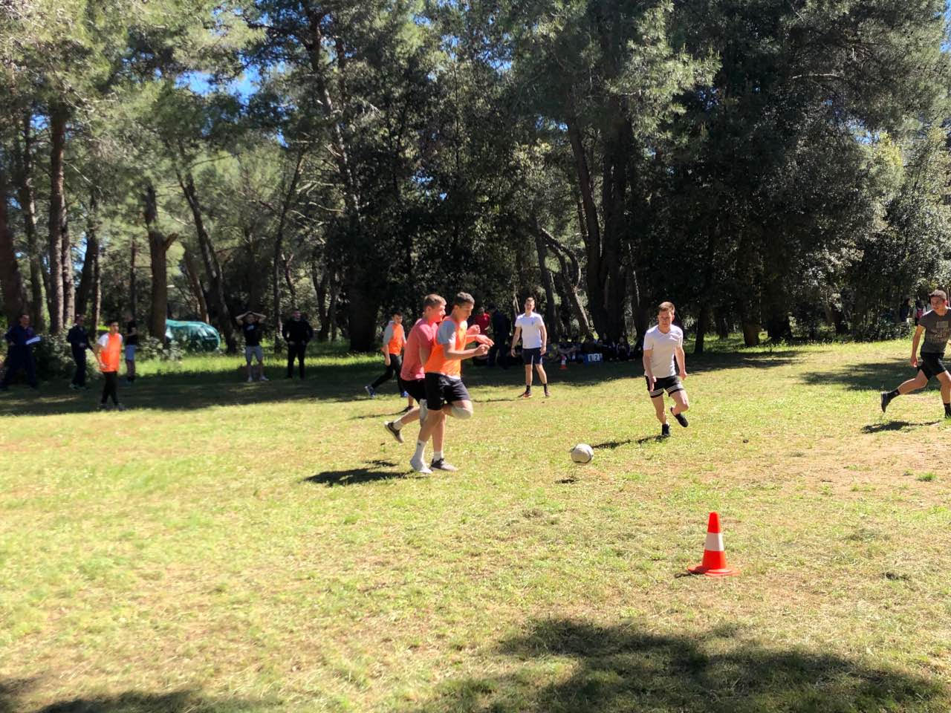
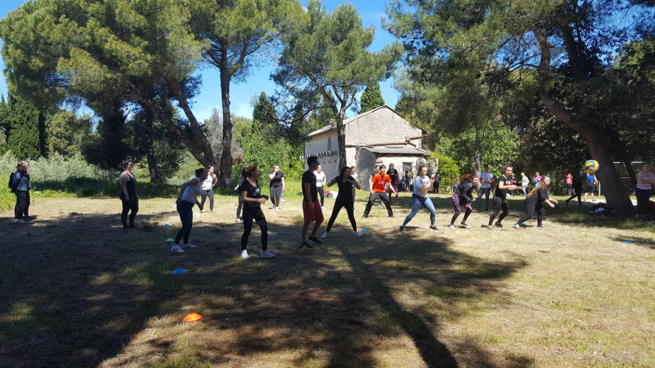
Dan škole Fratarski otok

Slide 14
Mogućnost zaposlenja: medicinska sestra opće njege / medicinski tehničar opće njege
Zdravstvene ustanove - bolnički odjeli, liječničke ordinacije, specijalističke i dijagnostičke ordinacije, zdravstveni zavodi, ustanove za zdravstvenu njegu
Ustanove socijalne skrbi - domovi za starije i nemoćne osobe, domovi za djecu bez odgovarajuće roditeljske skrbi, ustanove za djecu i mladež s teškoćama u razvoju
Ustanove iz odgojno obrazovnog sustava – vrtići, centar za odgoj i obrazovanje
Ustanove u zatvorskom sustavu

Slide 15
Mogućnost zaposlenja: fizioterapeutski tehničar / fizioterapeutska tehničarka
- opće, dnevne ili kliničke bolnice
- specijalne bolnice za rehabilitaciju
- domovi zdravlja
- domovi umirovljenika
- centri za rehabilitaciju osoba s posebnim
potrebama
- ustanove za njegu i rehabilitaciju u kući
- fitness centri
- sportski klubovi
- škole, vrtići
- dnevni centri za skrb o starijim osobama

Slide 16
Mogućnosti nastavka školovanja
stručni studiji sestrinstva u Puli, Rijeci, Zagrebu...
stručni studiji fizioterapije u Rijeci, Zagrebu...
s obzirom na ocjene i uspjeh na državnoj maturi moguć je upis
i na bilo koje drugo sveučilište, veleučilište ili akademiju u RH
ili inozemstvu

Slide 17
Nova Medicinska škola Pula 2021.

Slide 19
Upisi u srednju školu za školsku godinu 2020./2021.
Prijava u sustav za upis u srednju obavlja se preko stranice upisi.hr

Slide 20
Pravilnikom o elementima i kriterijima za upis u srednje škole utvrđuju se:
zajednički, posebni i dodatni elementi i kriteriji za izbor kandidata za upis u srednje škole:
zajednički: bodovi za upis u srednje škole – maksimalno 80
dodatni: bodovi sposobnosti, darovitosti i znanja kandidata ili uspjeha na natjecanjima znanja ili sportskim natjecanjima,
posebni : elementi vrednovanja otežanih uvjeta – okolnosti u kojima se učenik/ca školovao

Slide 21
Vrednovanjem zajedničkog elementa za upise u gimnazijske programe i četverogodišnje strukovne škole, najviše se može steći 80 bodova.
Zajednički element u ovom slučaju čine:
prosjeci zaključnih ocjena svih predmeta u posljednja četiri razreda osnovne škole,
zaključne ocjene iz 7. i 8. razreda iz Hrvatskog jezika, Matematike i prvog stranog jezika te
triju nastavnih predmeta važnih za nastavak obrazovanja u pojedinim programima obrazovanja (biologija, kemija, fizika).
Prosjek ocjena donosi najviše 20 bodova, a svaki od preostalih predmeta po maksimalno 10 bodova.

Slide 22
Pravo na izravan upis ili dodatne bodove
ostvaruju kandidati na osnovi rezultata koje su postigli na:
natjecanjima u znanju iz nastavnih predmeta: Hrvatskoga jezika, Matematike, prvoga stranog jezika;
natjecanjima u znanju iz dvaju nastavnih predmeta posebno značajnih za upis u skladu s Popisom predmeta posebno važnih za upis;
jednome natjecanju iz znanja koji samostalno određuje srednja škola iz Kataloga natjecanja i smotri učenika i učenica osnovnih i srednjih škola Republike Hrvatske, a koja se provode u organizaciji Agencije za odgoj i obrazovanje.
Vrednuju se i boduju rezultati kandidata postignutih na državnim natjecanjima iz znanja iz Kataloga natjecanja i smotri učenika i učenica osnovnih i srednjih škola Republike Hrvatske, koja se provode u organizaciji Agencije za odgoj i obrazovanje.

Slide 23
POSEBAN ELEMENT BODOVANJA UČENIKA NA UPISIMA
Dodatni bodovi za upis – Poseban element vrednovanja kandidata čini vrednovanje uspjeha:
kandidata sa zdravstvenim teškoćama;
kandidata koji žive u otežanim uvjetima obrazovanja uzrokovanim nepovoljnim ekonomskim, socijalnim te odgojnim čimbenicima;
kandidata za upis na osnovi Nacionalne strategije za uključivanje Roma za razdoblje od 2013. do 2020. godine;
kandidata hrvatskih državljana čiji su roditelji državni službenici koji su po službenoj dužnosti u ime Republike Hrvatske bili upućeni na rad u inozemstvo.

Slide 24
Najviši i najniži bodovi upisanih učenika u prošlu školsku godinu
Zanimanje | Medicinska sestra opće njege/medicinski tehničar opće njege | Fizioterapeutski tehničar/fizioterapeutska tehničarka
Najviši broj bodova | 79,78 | 83,00
Najniži broj bodova | 55,90 | 64,94
Prioriteti: | 85% prvi u ljetnom roku | 95% prvi u ljetnom roku

Slide 25
PRATITE NAS NA:
www.ss-medicinska-pu.skole.hr
medicinska_skola_pula
Medicinska škola Pula
Medicinska škola Pula

